Slide 1









Slide 2






Slide 3


Slide 4


Chia sẻ những trải nghiệm cá nhân
về cảnh quan thiên nhiên ở địa phương
Lựa chọn một cảnh quan thiên nhiên ở địa phương mà em biết để kể cho các thành viên trong nhóm:

Slide 5
+ Viết tên cảnh quan thông tin em tìm hiểu được trên một tấm thẻ.
+ Chia sẻ những trải nghiệm thực tế của em về cảnh quan đó

Slide 6


Thảo luận nhóm
Chia sẻ cho các bạn về những cảnh quan em thực hiện được
Thực hiện cá nhân

Slide 7
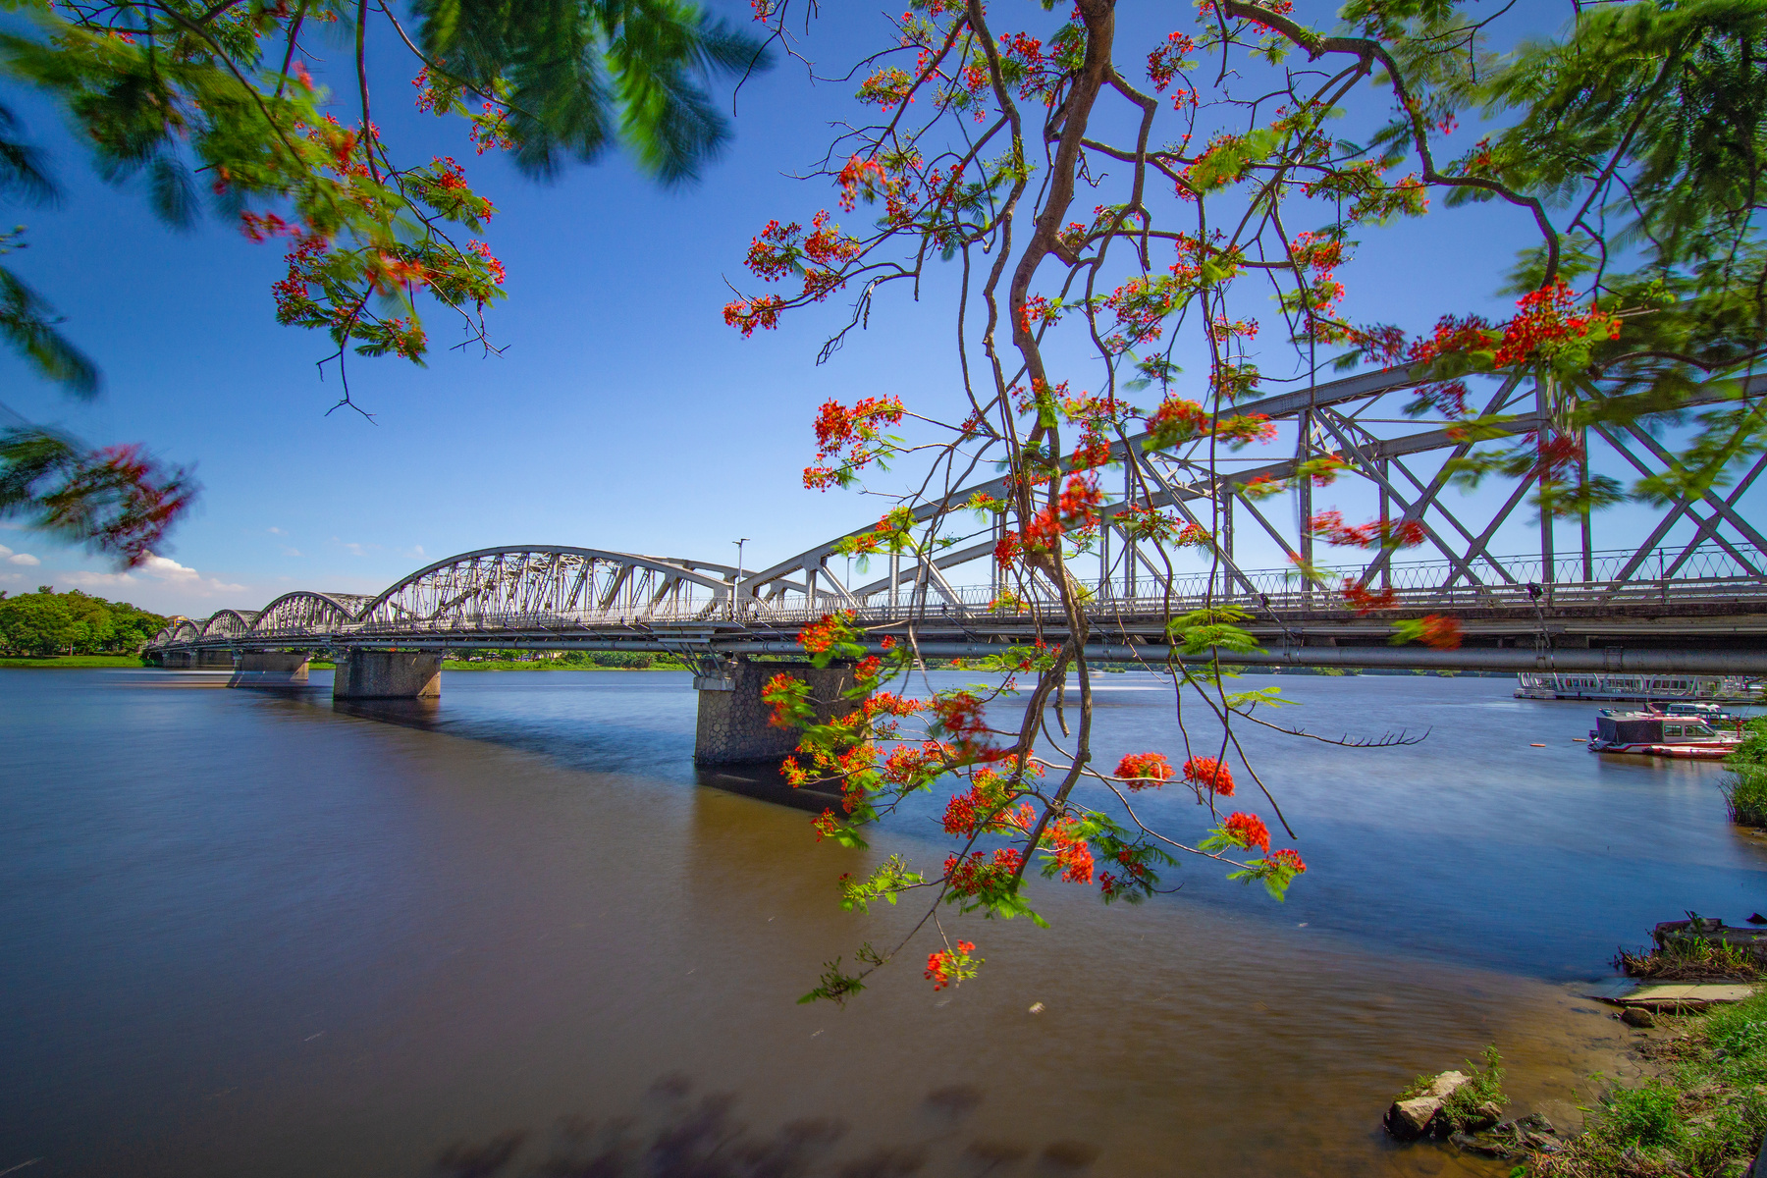
Sông Hương hay Hương Giang là con sông chảy qua thành phố Huế và các huyện, thị xã: Hương Trà, Hương Thủy, Phú Vang đều thuộc tỉnh Thừa Thiên-Huế. Sông Hương đẹp từ nguồn, uốn lượn quanh co giữa núi rừng trùng điệp, mang theo những mùi vị hương thơm của thảo mộc rừng nhiệt đới. Dòng sông chầm chậm lướt qua các làng mạc xanh tươi, rợp bóng cây của Kim Long, Nguyệt Biều, Vĩ Dạ, Ðông Ba, Gia Hội, Chợ Dinh, Nam Phổ, Bao Vinh, quyện theo mùi thơm của các loài hoa xứ Huế… và cuối cùng đổ ra biển.
Sông Hương - Huế

Slide 8
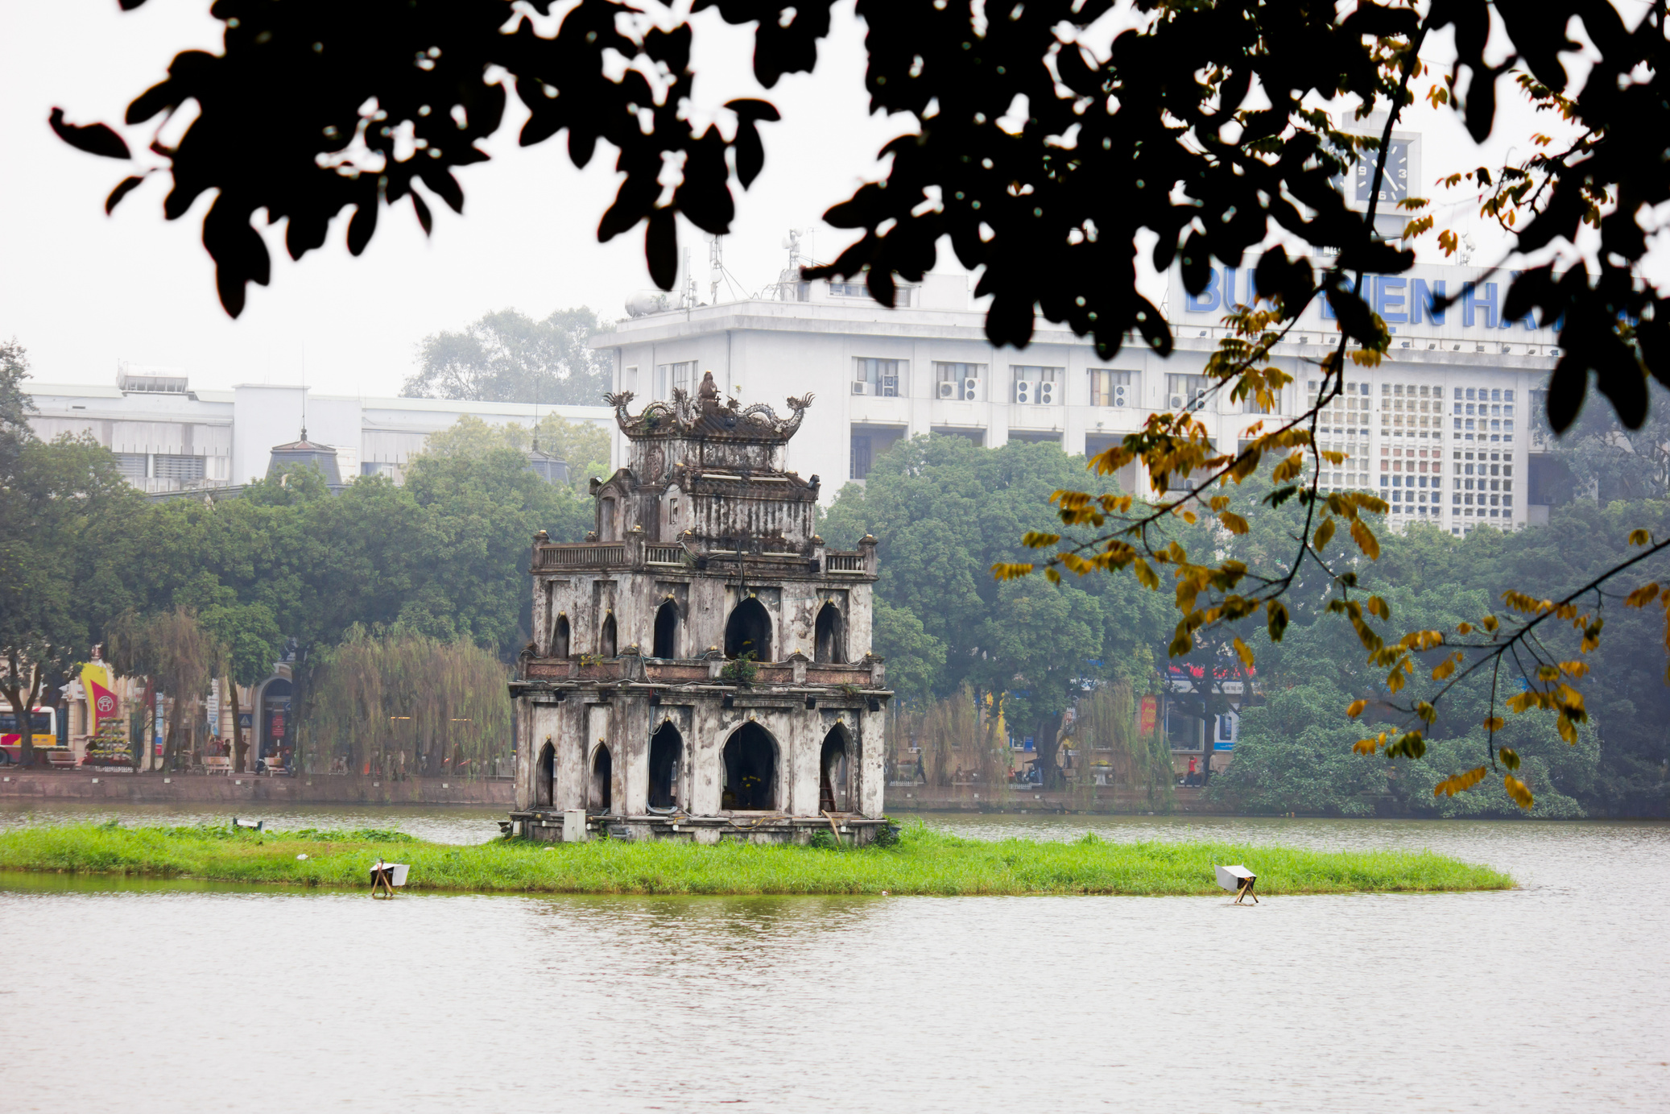
Hồ Gươm - Hà Nội
Hồ Hoàn Kiếm còn được gọi là Hồ Gươm là một hồ nước ngọt tự nhiên nằm ở quận Hoàn Kiếm, trung tâm thành phố Hà Nội. Hồ có diện tích khoảng 12 ha. Nằm trên gò đất trung tâm hồ, Tháp Rùa là điểm nhấn thu hút nhất ở Hồ Gươm. Được xây dựng từ những năm 1884. Tháp Rùa nổi lên giữa hồ cổ kính, rêu phong và đầy trầm mặc. Xung quanh hồ còn nhiều di tích nổi tiếng như Tháp Hòa Phong, Tháp Bút, Cầu Thê Húc, Đền Ngọc Sơn, Đền Bà Kiệu…

Slide 9


Bình chọn cảnh quan thiên nhiên của nhóm để xây dựng hành trình trải nghiệm
Lựa chọn những cảnh quan mà em yêu thích nhất để xây dựng hành trình trải nghiệm

Slide 10


Xây dựng hành trình trải nghiệm để giới thiệu về cảnh quan thiên nhiên ở địa phương
Thảo luận về cách xây dựng hành trình trải nghiệm
+ Xác định những thông tin về cảnh quan để đưa vào hành trình trải nghiệm

Slide 11

Xây dựng hành trình trải nghiệm để giới thiệu về cảnh quan thiên nhiên ở địa phương
Phân công nhiệm vụ tìm hiểu thông tin cho từng thành viên

Slide 12

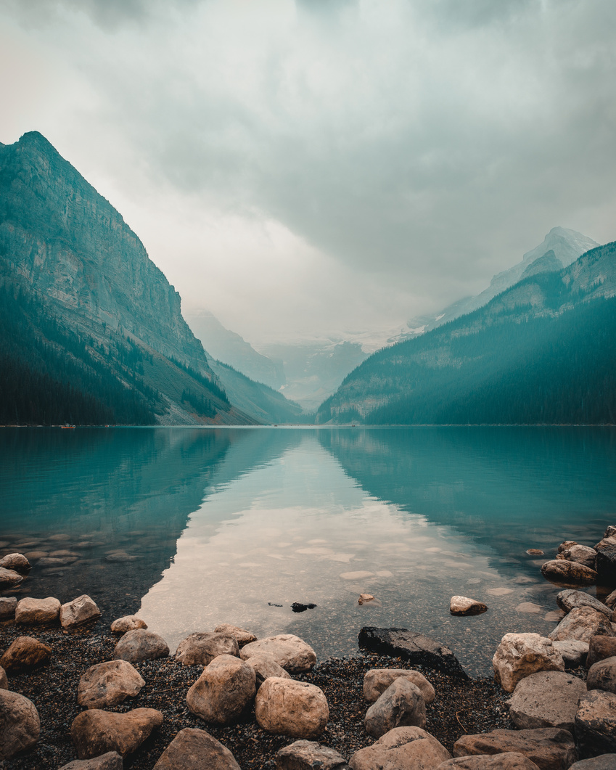

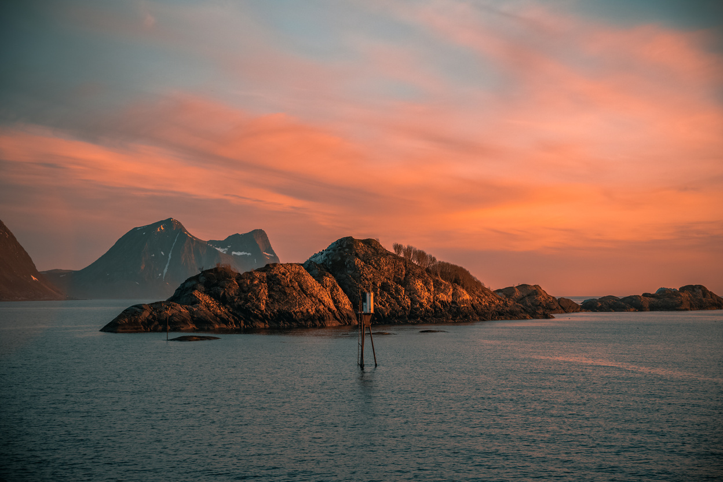

Thực hiện nhiệm vụ được phân công

Slide 13





